Slide 1
Thu
31
优质资源
助你英语速逆袭
Notes:
开场词~

Slide 2
ABOUT OUR COMPANY
Notes:
外研讯飞的标志啦，不知道大家对他有多少了解呢，

Slide 3
ABOUT OUR COMPANY

Slide 4
Got you
thinking?
英语水平究竟如何提高呢？
Notes:
攒的小技巧，小方法
能够把英文讲的如此流利，如此酸爽的人，到底是怎么做到

Slide 5
听
说
读
写
你的弱势是哪一环？

Slide 6
英语学习现状
“说”&“写”明显弱于“听”&“读”
输出式学习训练少于输入式学习训练
输入程度远远不够

Slide 7
英语学习方法
误区：
高效 ≠ 长期有效
有时候所谓的“高效”学习法只是通过一种短期满足感让你误以为掌握了语言的精髓
“无痛学习”or“走捷径”在语言学习中不存在
长期的进步在于是否能坚持反复的做一件事情

Slide 8
听力
精听 (Intensive Listening)
素材：VOA, BBC, TED, 走遍美国…
方法：听一句，写一句 （至少三遍）

Slide 9
阅读
工具类书籍：
划重点，反复读
文学类书籍：
体会作者用词、语气，积累优美句式
专业类书籍：
学习观点

Slide 10
阅读
读物：根据个人水平和兴趣选择
日常用语：Twitter, Facebook, Youtube

Slide 11
阅读
Q：阅读过程中遇到生词要不要查？
选择适合自己水平的书籍，不盲目选书
学会通过上下文(context)推测语义
保持阅读的连贯性

Slide 12
写作
No. 1: Imitation（模仿）
No. 2 : Retelling（复述）
No. 3 : Self-improvement（完善）
No. 4 : English-English Dictionary（英英字典）

Slide 13
口语
利用背诵提高口语
Shadow Reading 影子跟读法
自言自语
模仿
交流

Slide 14
听&说
电视剧
职场类：傲骨贤妻，实习医生格蕾，纸牌屋，IT狂人…
校园类：废柴联盟，绯闻女孩
生活类：老友记，老爸老妈浪漫史，摩登家庭，绝望主妇…

Slide 15
匹配学习方法的学习资源
Q:
海量的学习资源该如何取舍？
哪些真正适合自己的水平和学习需要？
百度一下你就知道
谷歌一下你就知道得太多了…

Slide 16
“图书馆”一下，你就知道
Notes:
引进的资源都是图书馆和学院老师精挑细选出来的，保证质量

Slide 17
http://lib.fifedu.com
· FiF外语学习资源库

Slide 18
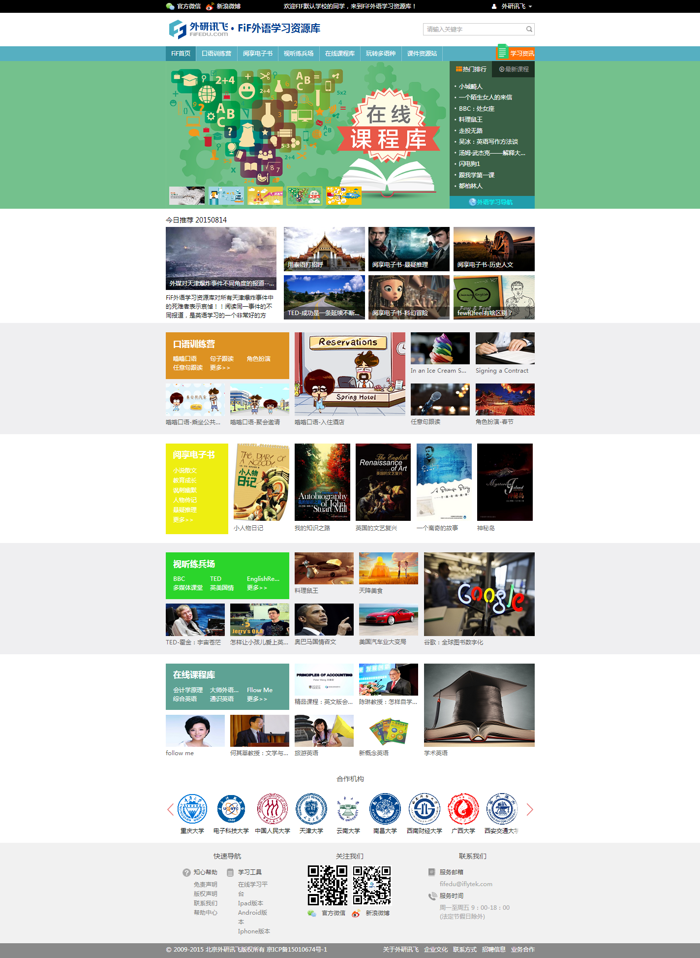
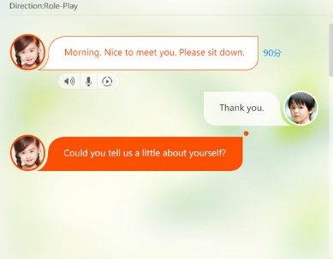
新一代富媒体、多语种的外语学习产品
http://lib.fifedu.com

Slide 19
8大模块 循序提升听、说、读、写、译各项能力，满足外语学习者多种需求
口语训练营
阅享电子书
在线课程库
学习资讯
玩转多语种
视听练兵场
考试竞技场
教学资源站
主题全面 海量资源 时效性强 持续更新

Slide 20
口语训练营
嗡嗡口语
嗡嗡口语：40个课程十大场景，解决口语交流常见问题

Slide 21
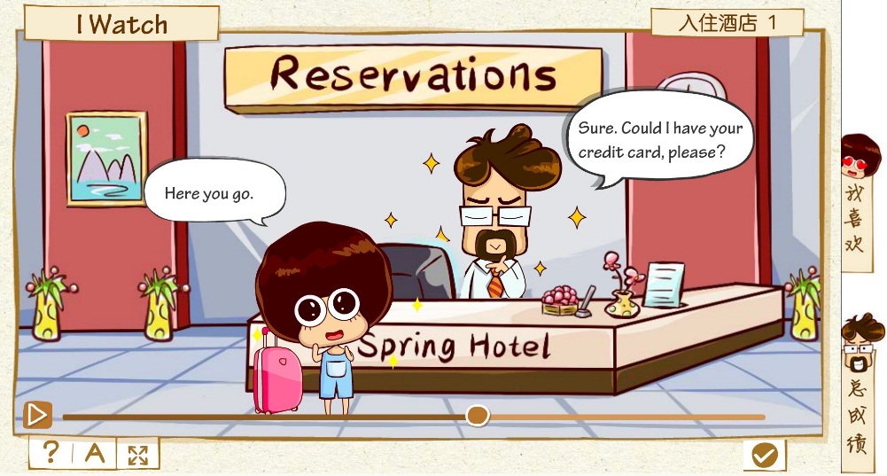
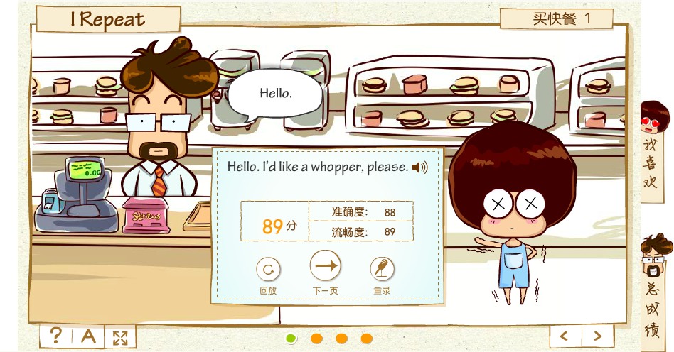
口语训练营
嗡嗡口语
电台讲解轻松搞笑
玩转语言知识、文化知识和交际策略
利用语音技术对语音、语义权威测评

Slide 22
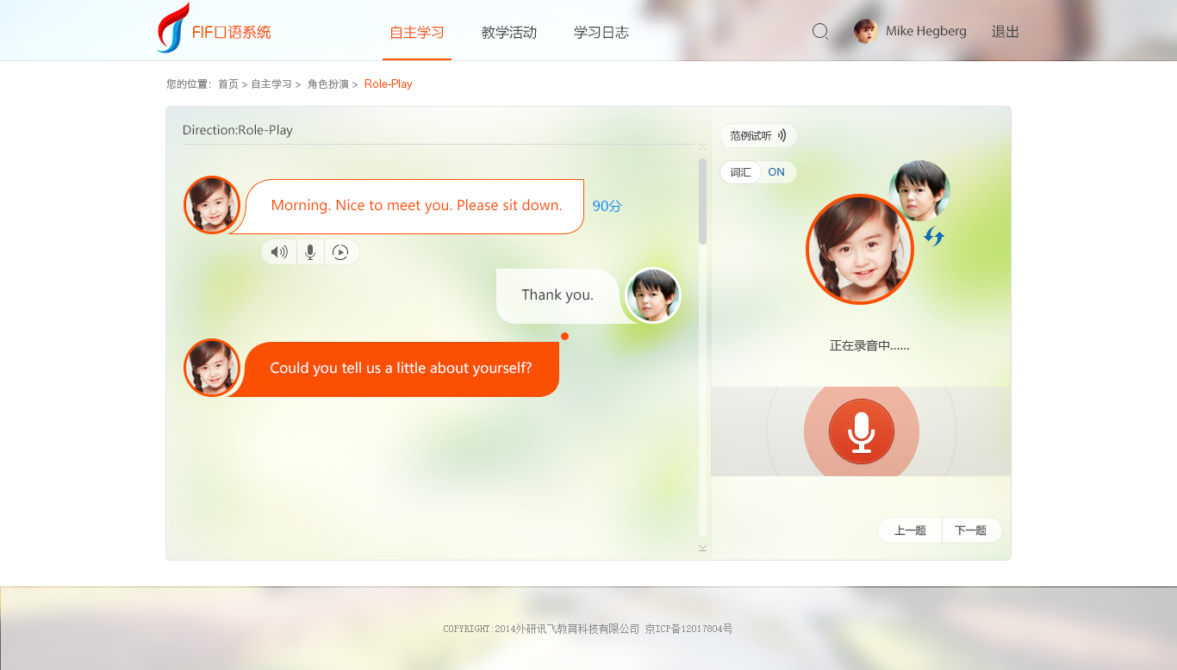
口语训练营
角色扮演
角色扮演真实体验，人机交互实时提高学习者语言驾驭能力

Slide 23
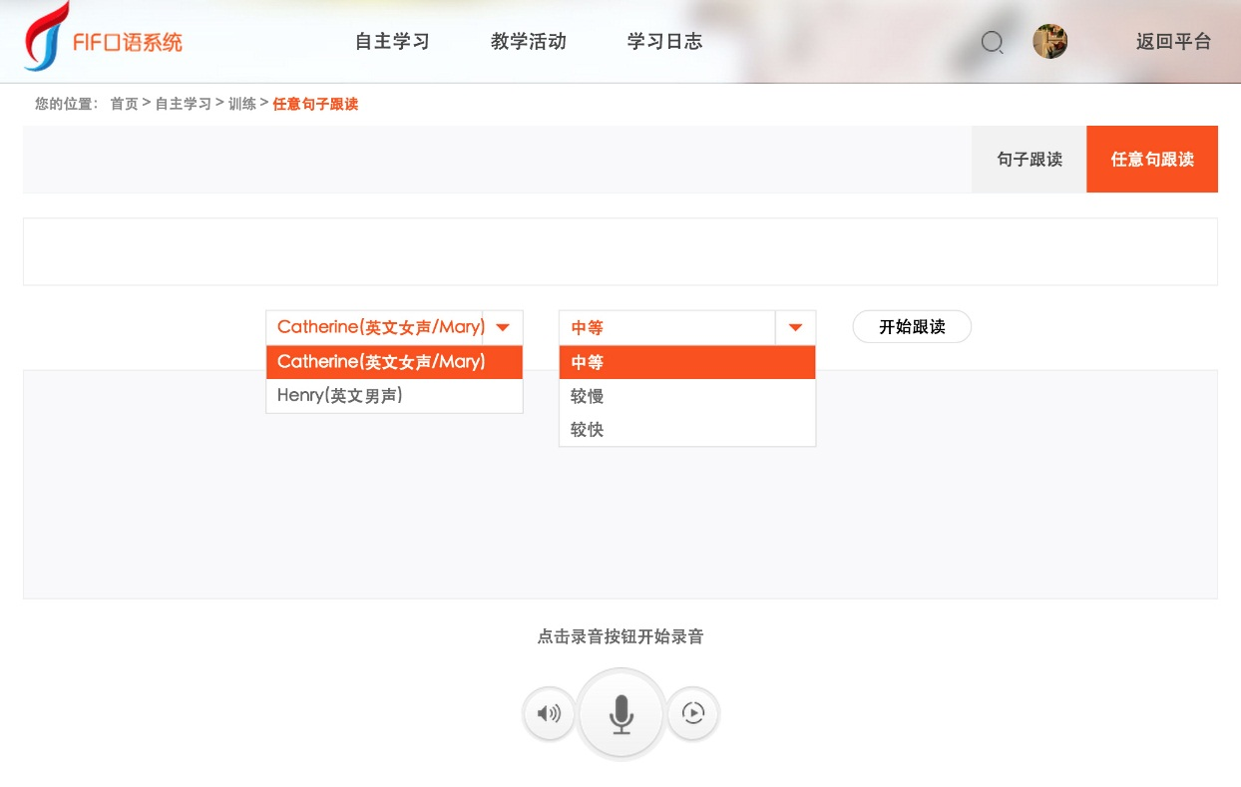
口语训练营
任意句跟读
What a wonderful day!
输入任意英文文本，获取流畅标准音频范例

Slide 24
阅享电子书
3000余册原版、双语精品图书，中英无障碍切换，提升阅读体验
Notes:
3000余册原版、双语精品图书，多屏同步适配，中英无障碍切换，提升阅读体验

Slide 25
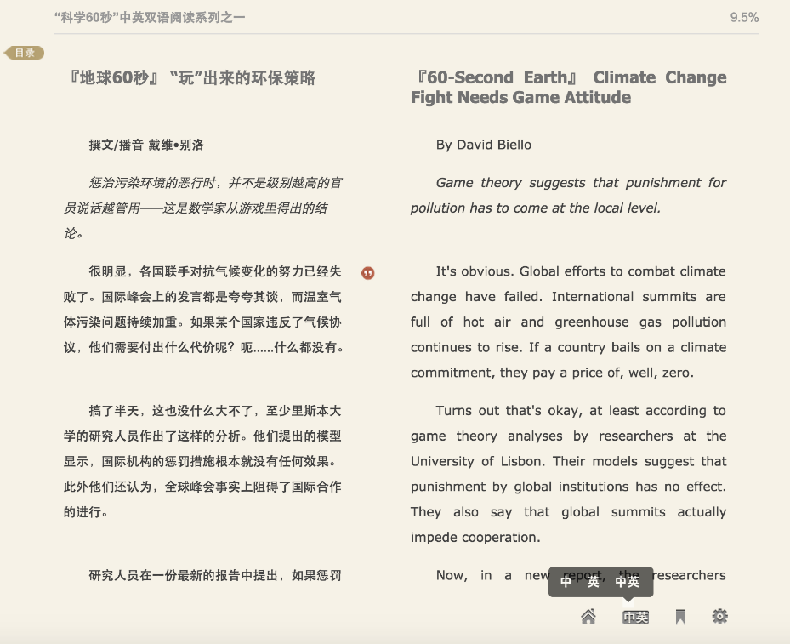
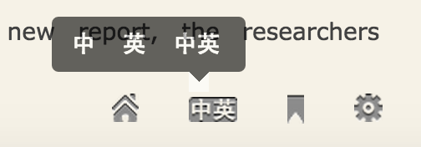
阅享电子书
（双语界面）
（双语切换按钮）
Notes:
中英无障碍切换，提升阅读体验
3000余册原版、双语精品图书，中英无障碍切换，提升阅读体验

Slide 26
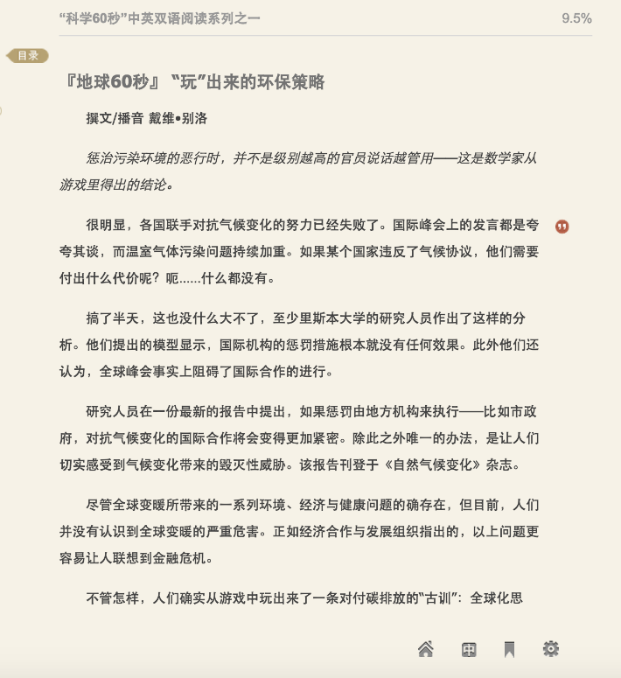
阅享电子书
（英文界面）
（中文界面）
Notes:
中英无障碍切换，提升阅读体验
3000余册原版、双语精品图书，中英无障碍切换，提升阅读体验

Slide 27
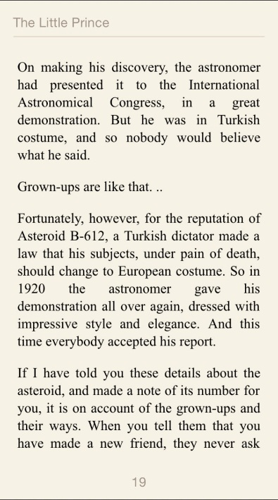
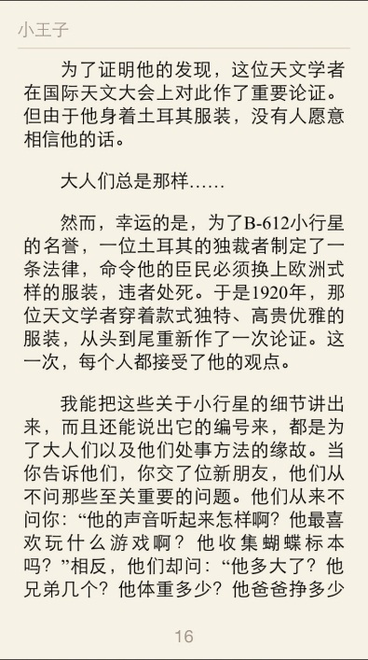
阅享电子书
手机、Pad、 PC机多终端同步，
让你随时悦读起来！
Notes:
手机、Pad、 PC多终端同步
手机、Pad、 PC机多终端同步，
让你随时悦读起来！

Slide 28
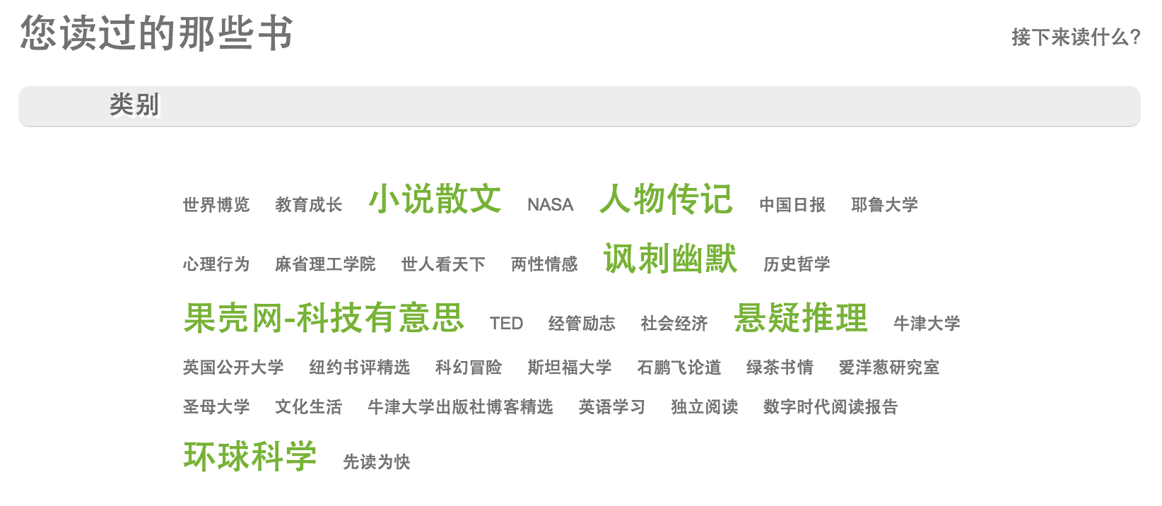
阅享电子书
Notes:
阅享电子书——畅享阅读乐趣，发现生活之美
3000余册原版、双语精品图书
中英无障碍切换，提升阅读体验
手机、Pad、 PC多终端同步
我的阅历，提供个性化阅读分析

Slide 29
阅享电子书
Notes:
阅享电子书——畅享阅读乐趣，发现生活之美
3000余册原版、双语精品图书
中英无障碍切换，提升阅读体验
手机、Pad、 PC多终端同步
我的阅历，提供个性化阅读分析

Slide 30
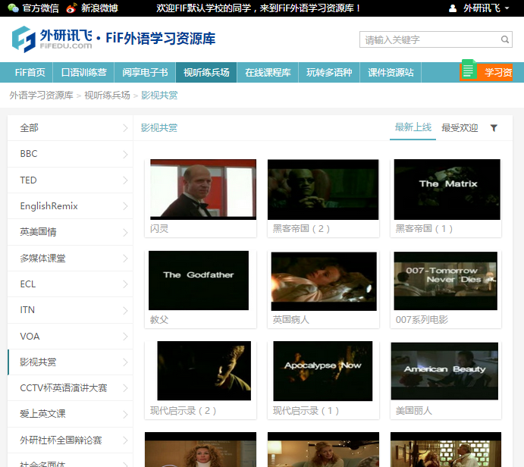
视听练兵场
汇集全球视听资源，精听泛听一应俱全；内容题材丰富生动，听力提高不再犯难。
Notes:
汇集全球视听资源，精听泛听一应俱全；内容题材丰富生动，听力提高不再犯难
袋鼠“跳”的单词

Slide 31
视听练兵场
BBC《澳洲袋鼠》
双语脚本
单词速记
语言解析
同步测试
背景知识
Notes:
汇集全球视听资源，精听泛听一应俱全；内容题材丰富生动，听力提高不再犯难
袋鼠“跳”的单词

Slide 32
视听练兵场
精品动画电影等视听资源共计500余单元
视听练兵场 | BBC系列经典纪录片
 | Bingo教你说美语
 | MV美语
 | 把酒言观
 | 电影密码
 | 英语电影漫谈

Slide 33
玩转多语种
德 语
法 语
俄 语
韩 语
日 语
意大利语
西班牙语
越南语
专业多语课程资源，轻松易学；入门进阶各取所需，内容丰富。多媒体交互课程，生动有趣；跨文化交际训练，无师自通
Notes:
汇集全球视听资源，精听泛听一应俱全；内容题材丰富生动，听力提高不再犯难
袋鼠“跳”的单词
15个语种

Slide 34
玩转多语种
德 语
法 语
俄 语
韩 语
日 语
意大利语
西班牙语
越南语
专业多语课程资源，轻松易学；入门进阶各取所需，内容丰富。多媒体交互课程，生动有趣；跨文化交际训练，无师自通
Notes:
汇集全球视听资源，精听泛听一应俱全；内容题材丰富生动，听力提高不再犯难
袋鼠“跳”的单词
15个语种

Slide 35
玩转多语种
德 语
法 语
俄 语
韩 语
日 语
意大利语
西班牙语
越南语
专业多语课程资源，轻松易学；入门进阶各取所需，内容丰富。多媒体交互课程，生动有趣；跨文化交际训练，无师自通
Notes:
汇集全球视听资源，精听泛听一应俱全；内容题材丰富生动，听力提高不再犯难
袋鼠“跳”的单词
15个语种

Slide 36
玩转多语种
FiF外语学习资源库部分语言类课程
Notes:
汇集全球视听资源，精听泛听一应俱全；内容题材丰富生动，听力提高不再犯难
袋鼠“跳”的单词

Slide 37
考试·留学
Notes:
汇集全球视听资源，精听泛听一应俱全；内容题材丰富生动，听力提高不再犯难
袋鼠“跳”的单词

Slide 38
考试竞技场
权威题库随学随测，学习进展实时掌握； 科学统计考试分析，备考应试有备无患；
全真模考身临其境，实战经验考试无忧
Notes:
汇集全球视听资源，精听泛听一应俱全；内容题材丰富生动，听力提高不再犯难
袋鼠“跳”的单词

Slide 39
海量资源 一生相伴
全库资源累计时长超100,000学时，1,773,540分钟
其中音视频数量累计超过 106020学时，精品双语原版电子书2001本，10005学时，智能口语测评1500学时，智能在线模考432学时，某同学每天学习1小时，完成一遍全库学习需要80.9年。
Notes:
十万 百万

Slide 40
“百里挑一”四六级模拟考试大比拼
天津高校“读经典·飙口语”大赛
泰达图书馆句子跟读PK赛
天津图书馆句子跟读PK赛
Notes:
2015年 云南十余所高校；四川两所高校；四六级模考大比拼
2016年 “读经典·飚口语”

Slide 41
Thu
31
THANK YOU
FOR JOINING US

